Slide 1
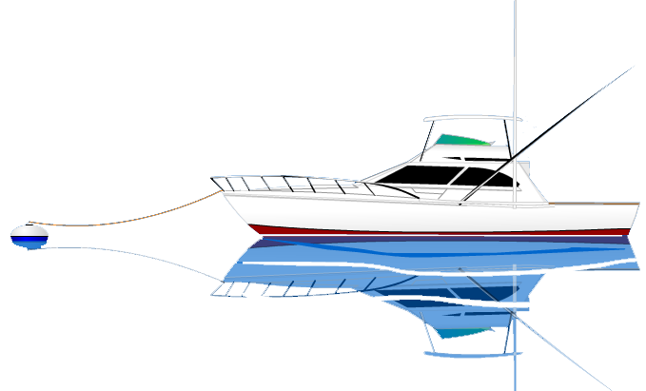
Capítulo 2
Antes De Emprender Su Viaje
Notes:
Clic para añadir notas (Click to add notes):

Slide 2
Nosotros Discutiremos:
Capacidad
Plan de Navegación
Comprobar Antes de La Partida
Seguridad al Remolcar y Abastecer Con Combustible
Botando al Agua y Recuperando
Mantenimiento del Bote
Accesorios de Botes
1
2
3
4
5
6
7
Notes:
Mencione los artículos del boletín como perspectiva del capítulo. Más detalles serán cubiertos en cada tópico.

Slide 3
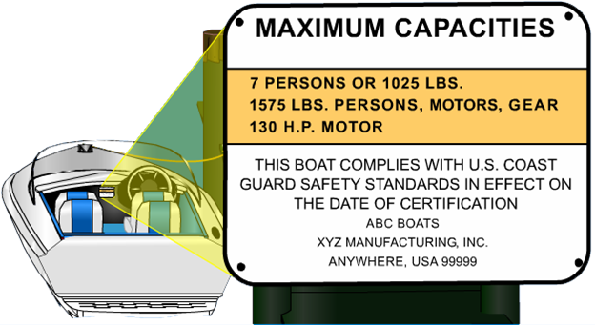
Placa de Capacidad
¿Por qué es importante?
1
Notes:
Discuta que manejando precavidamente su bote significa conocer las limitaciones de su bote.
Pregunte: Qué puede pasar si se ignora la información de la Placa de Capacidad?
Discuta: La ley Federal es: todos los botes de un solo casco de menos de 20’ (excepto botes de velas y embarcaciones personales acuáticas (PWC)) tienen que tener una.

Slide 4
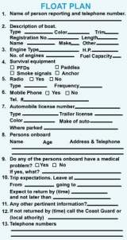
Planes de Navegación
(Float Plan)
¿Qué es un Plan de Navegación?
¿ Qué información contiene?
1
2
Notes:
Notas del Instructor (Instructor Notes) :
Discuta la información contenida en uno.
Pregunte: ¿A quien usted le daría este Plan de Navegación?
Remarque de que hay un Plan de Navegación descargable en su CD.
Pregunte: ¿Por qué es esto una parte importante de salir en bote?

Slide 5
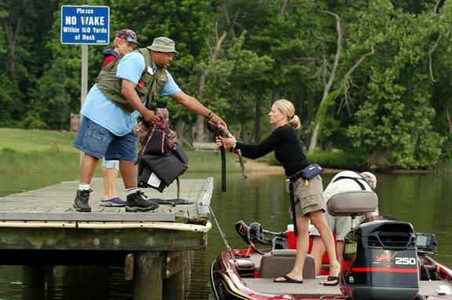
Verificaciones Antes de Departir
Cosas que hacer antes de salir
1
Notes:
Pregunte: A los estudiantes por sus ideas acerca de que debe ser incluido
Ayuda de clase: Use una pizarra blanca o un rota folio y haga una lista de las cosas mencionadas. Luego discuta el por qué son importantes.
Nosotros queremos enfatizar:
° Comprobar el tiempo
° Tenga cartas náuticas
° Presente un plan de navegación
° Tenga una lista de verificación del bote y equipo
° Dele a sus pasajeros un corto entrenamiento de seguridad - localización de PFD y extinguidores de fuego, etc.
° Obtenga un comprobante de seguridad de su embarcación
Señale de que hay listas descargables en su CD

Slide 6
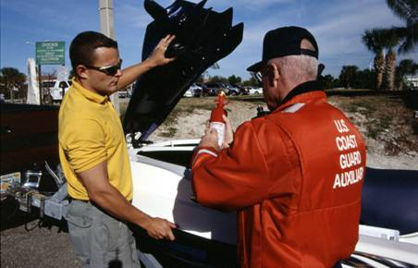
Comprobante de Seguridad de la Embarcación (VSC)
Comprobante de Seguridad de la Embarcación Dispensado por la Guardia Costera Auxiliar
  Este servicio es Gratis
Asegura que su embarcación tenga o exceda los requisitos federales y estatales.
1
2
Notes:
Discuta brevemente el programa de VSC

Slide 7

Comprobante de Seguridad de la Embarcación (VSC)
Sello de Seguridad
El servicio es voluntario
1
2
Notes:
Describa los beneficios del VSC
° Paz mental sabiendo de que tiene el equipo requerido
° Y que está en buena condición
° ¡Posible descuento en el seguro!
Entréguele a todos un folleto de VSC con el nombre de contacto en su flotilla y el número

Slide 8
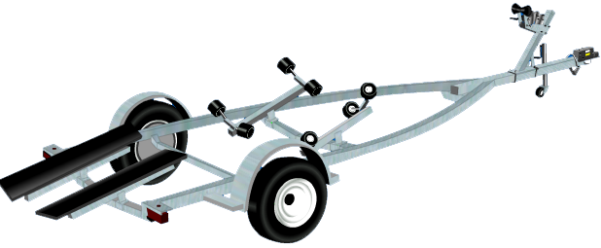
Remolcando Su Bote
1
El remolque adecuado
Un vehículo adecuado para remolcar
2
chigre
5
lengüeta
4
3
literas
6
acoplador
7
rodillos
Notes:
Notas del Instructor
Pregunte: ¿Cual es el remolque adecuado y el vehículo adecuado para remolcar?
Pregunte: ¿Por qué es esto una medida de seguridad importante?
Asegúrese de que la clase discuta el peso del bote y la capacidad del vehículo para remolcar.
Asegúrese de discutir las necesidades del remolque para poder cargar el peso del bote y también el motor(es), combustible y equipo.
Repase las animaciones y las varias partes del remolque.

Slide 9
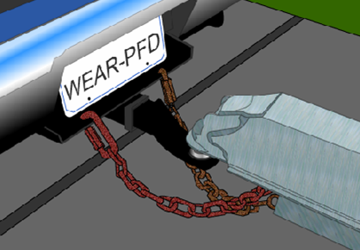
Remolcando Su Bote
Ajuste el acoplador y la bola
Mantenga el peso propio de la lengüeta a 7-10%
Cadenas de seguridad - cruzadas
1
2
3
Notes:
Notas del Instructor
Pregunte: ¿Por qué cada una de estas es una consideración de seguridad importante?

Slide 10
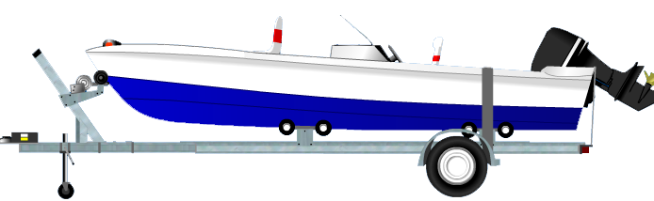
Remolcando Seguramente
¿Antes de salir de casa que cosas debe revisar?
1
Notes:
Notas del Instructor
Pregunte: La pregunta en la filmina
Respuestas deben incluir:
Asegure equipo suelto
Amarre el bote
Incline y asegure el motor
Inspeccione la vuelta de cabo y a cadena de seguridad
Frenos del remolque
Luces
Marcaciones
Presión de los neumáticos (llantas, ruedas)

Slide 11
En La Carretera
Flujo de tráfico
Volteando y tomando curvas amplias
Chequea la jarcia periódicamente
Lleve herramientas, gato, piezas adicionales y bengalas
Obedece limites de velocidad
1
2
3
4
5
Notes:
Notas del Instructor
Discuta la importancia de seguridad de estas viñetas

Slide 12
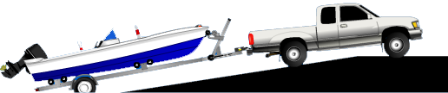
Lanzando Su Bote
Prepárese al lado opuesto de la rampa
Transfiera equipo y provisiones
Remover los amarres
Revisar el tapón de drenaje
1
2
3
4
Notes:
Antes de activar las viñetas
Pregunte: ¿Por que pasos tiene usted que pasar antes de lanzar su bote del remolque?

Slide 13
Lanzando Su Bote
Baje la rampa hasta que se sumerja la unidad inferior
Prenda el motor y compruebe la marcha
Da reversa hasta que el bote flote
Desatar la línea de chigre
Marche atrás el bote fuera del remolque
1
2
3
4
5
Notes:
Antes de activar las viñetas,
Pregunte: ¿Qué pasos tiene que seguir antes de lanzar su bote del remolque?

Slide 14
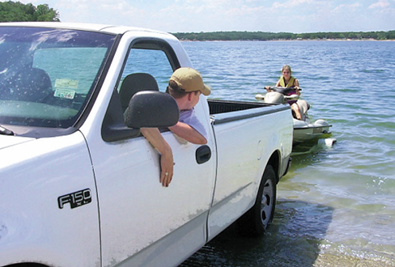
Recuperando Su Bote
Da reversa en el agua hasta el principio de las llantas del remolque
Lentamente maneje el bote encima del remolque
1
2
Notes:
Discuta los pasos con los estudiantes

Slide 15
Recuperando Su Bote
Conecte la línea del chigre al ojo de la proa
Apague el motor
Manivela el bote hasta que la proa reste en el rodillo
Levante la unidad más baja
Hale el remolque fuera del agua
Aléjese de la rampa de lanzamiento
1
2
3
4
5
6
Notes:
Discuta los pasos con los estudiantes
Señale de que hay mucha tensión en las correas del chigre y es mejor estar fuera de una línea directa con ellas
Discuta Especies Acuáticas Dañinas (i.e. zebra mussels)
Ayuda del salón de clase: Distribuya folletos del SpeedGram #____ acerca de las especies dañinas , que no son nativas o obtenga los folletos localmente

Slide 16
Recuperando Su Bote
Remueva las algas
Drene el pantoque y pozos vivos
Asegure artículos personales y equipo
Sujete nuevamente las amarras y el arnés del remolque
1
2
3
4
Notes:
Discuta los pasos con los estudiantes
¿Por qué es importante remover las algas y drenar los pantoques inmediatamente?
Discuta
Discuss Aquatic Nuisance Species (i.e. zebra mussels)
Classroom aid: hand out copies of SpeedGram # ___ regarding non-native nuisance species, or obtain handouts locally

Slide 17
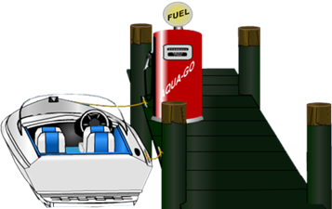
Abasteciendo de Combustible Precavidamente
Llene los tanques portables en el muelle
Cierre las escotillas y las portillas
Mantenga la boquilla de combustible en contacto con la placa de cubierta
No sobrellene los tanques
Ventile la sentina después de llenar su tanque
Abra todas las escotillas y las portillas
1
2
3
4
5
6
Notes:
Antes de la animación,
Pregunte: ¿Cuáles son las consideraciones de seguridad al llenar el tanque del bote?
o ¿En el muelle de combustible?
o ¿En la estación de gasolina?
o ¿Usando tanques portables de gasolina?

Slide 18
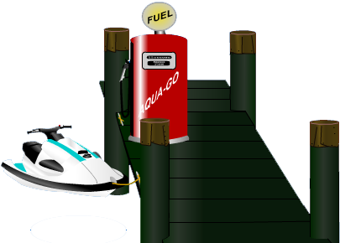
Abasteciendo de Combustible Precavidamente
Verifique si hay escapes en el sistema
Llene el tanque lentamente sin exceso
Después de llenar el tanque ventile el compartimento del motor
Verifique si hay derrames
1
2
3
4
Notes:
Notas del Instructor
Pregunte: ¿Qué preocupaciones de seguridad existen cuando llena el tanque de una moto personal acuática en un muelle de combustible?

Slide 19
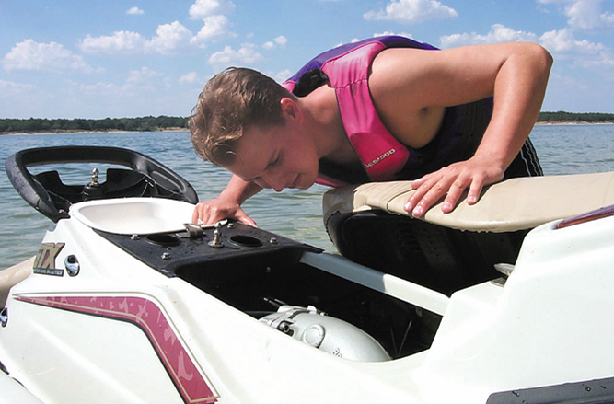
Use Su Nariz
Notes:
Notas del Instructor
Pregunte: ¿Por qué?

Slide 20

Selector de Combustible
Use su nariz otra vez
Notes:
Notas del Instructor
Fotografía
On=Prendido
Off= Apagado
Res= Reserva
Discuta la función de: “reserva”

Slide 21
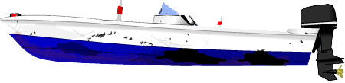
Mantenimiento
De Su Bote
Examine el interior y el exterior fuera del agua
Comprobar “gelcoat” & y a través del-casco (thru-hulls)
Almacenar canoas boca abajo
Limpia líneas y velas
Mantener botes cubiertos para almacenaje
1
2
3
4
5
Notes:
Discuta que el manteniendo de su bote en buen estado es una consideración de seguridad
Pregunte: ¿Qué elementos de mantenimiento deben ser de rutina para su día en el agua?

Slide 22
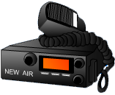
Accesorios de Navegación en Bote
Ancla y cabo
Piezas de repuesto y caja de herramientas
Compás y cartas náuticas
Radio, VHF-FM marino
Líneas de atracar
Botiquín de primeros auxilios
Agua para emergencias
Linterna
Bombillas de repuesto
1
2
3
4
5
6
7
8
9
Notes:
Antes de enseñar las viñetas
Discuta que además de herramientas y equipo requerido por ley federal y estatal canal 5 Hay muchas otras cosas recomendadas.
Pregunte: ¿Qué usted incluiría? ¿Por qué?

Slide 23
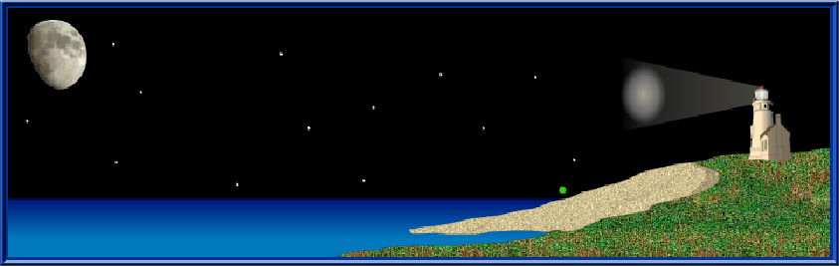
Capítulo 2 Repaso
Notes:
Clic para añadir notas:

Slide 24
Ejercicios de Repaso
Para evitar quedarse sin combustible, determine la capacidad de uso de su tanque de combustible y la medida en que su bote lo consume y luego:
  traiga combustible adicional en recipientes fáciles de verter tales como botellas plásticas de leche.
  Planear para usar 1/3 del combustible para alcanzar su destinación, 1/3 para llegar a casa, y 1/3 para emergencias.
  Planear suficiente combustible para llegar al muelle próximo.
  Planear en ½ del tanque para alcanzar su destinación y ½ del tanque para llegar a casa.
1
a
b
c
d
Notes:
Clic para añadir notas:

Slide 25
Ejercicios de Repaso
Equipo de embarcación requerido por ley:
  es sólo parte de lo necesario para el funcionamiento seguro y cómodo.
  cubre todas sus necesidades para el funcionamiento seguro de su embarcación.
  incluye cartas náuticas y otros equipos de navegación.
  no incluye señales visuales de peligro o extinguidores de fuego.
2
a
b
c
d
Notes:
Clic para añadir notas:

Slide 26
Ejercicios de Repaso
  ¿En relación con la cantidad de peso de la lengüeta del remolque, cual de las siguientes declaraciones es CIERTA?
  La cantidad de peso en la bola de engranaje no hace ninguna diferencia.
  Muy poco peso en la bola de engranaje causará que el remolque se mueva para atrás y para adelante.
  Muy poco peso en la bola de engranaje elevará la parte trasera del vehículo de remolque de la tierra.
  Usted puede cambiar el peso en la bola de engranaje, cambiando el tamaño de la bola.
3
a
b
c
d
Notes:
Clic para añadir notas:

Slide 27
Ejercicios de Repaso
Cables y correas del chigre del remolque pueden romperse. Asegúrese de:
  permanecer cerca y mirar cuidadosamente el funcionamiento del chigre.
  use cinta adhesiva en cualquier cable del chigre que tenga filamentos rotos.
  permanezca fuera de la línea directa con un cable del chigre o la correa.
  suelte el trinquete en el mango del chigre.
4
a
b
c
d
Notes:
Clic para añadir notas:

Slide 28
Ejercicios de Repaso
Al poner en marcha un velero con el mástil desplegado en una zona de lanzamiento:
  Tenga cuidado de no inclinar el bote fuera del remolque.
  utilice una driza para sacarlo del remolque.
  al igual que en el agua, un velero tiene privilegios de prioridad.
  esté seguro de que no hay cables eléctricos altos que estén cercano o en contacto con el mástil o los amarres.
5
a
b
c
d
Notes:
Clic para añadir notas:

Slide 29
Ejercicios de Repaso
Además de mantener la boquilla de la bomba en constante contacto de metal a metal con el tubo de llenar, una importante instrucción de seguridad a seguir para llenar los tanques de combustible portátiles:
  Siempre utilice los tanques amarillos de seguridad marítima que han sido aprobados.
  sacarlos del bote y llenarlos en el muelle.
  utilice solamente los tanques de seguridad aprobados y llenarlos en el bote.
  suba cuidadosamente a la regala cuando cargue tanques llenos adentro del bote.
6
a
b
c
d
Notes:
Clic para añadir notas:

Slide 30
Ejercicios de Repaso
Es importante que el remolque tenga suficiente capacidad para cargar peso para:
  cargar el bote, equipo, y todos los pasajeros en él cuando está en camino.
  mantenga el remolque en la superficie de la carretera cuando viaja a velocidades muy altas.
  cargar sólo el peso del bote.
  sostener el bote, motor, combustible y todo el equipo que planea llevar cuando esté de camino.
7
a
b
c
d
Notes:
Clic para añadir notas:

Slide 31
Ejercicios de Repaso
Un plan de navegación incluye una descripción de su bote, quienes están a bordo, y, más importante:
  el nombre de su operador de radio..
  dónde usted espera ir y cuándo usted espera regresar.
  el calado de su bote.
  que equipo mecánico en su bote no está en la mejor condición.
8
a
b
c
d
Notes:
Clic para añadir notas:

Slide 32

Final del Capítulo 2
Notes:
Clic para añadir notas:

